Slide 1
ЕФЕКТИВНІСТЬ ВПРОВАДЖЕННЯ
НОВІТНІХ
ВИРОБНИЧИХ ТЕХНОЛОГІЙ
У ПРОФЕСІЙНУ ПІДГОТОВКУ
РОБІТНИЧИХ КАДРІВ
ЗВАРЮВАЛЬНОГО ВИРОБНИЦТВА

Slide 2
Зміни, що відбуваються в різних галузях промисловості, вимагають конкурентноздатних фахівців.
Важлива роль в поповненні промислових підприємств кваліфікованими фахівцями відводиться професійним училищам.
.

Slide 3
Одним з нових підходів до підготовки кваліфікованих робітників, являється застосування інформаційно-комунікаційних технологій на уроках виробничого навчання, які в свою чергу підвищують ефективність впровадження новітніх виробничих технологій у професійну підготовку робітничих кадрів.

Slide 4
Новітні виробничі технології вирішують наступні завдання:
підвищення мотивації до вивчення професії,
підвищення якості проведення уроків виробничого навчання,
підвищення рівня освітнього процесу в цілому, і зрештою готує фахівця, що відповідає вимогам сьогоднішнього працедавця.

Slide 5
Успішна робота навчального закладу неможлива без постійного вдосконалення його діяльності. Організація діяльності НЦПО свідчить про вдосконалення не лише освітніх процесів, але і процесів впровадження новітніх виробничих технологій, які вирішують наступні завдання:
- підготовка кваліфікованих робітників для зварювального виробництва, конкурентоздатних і затребуваних на ринку праці;
- випускники мають бути орієнтовані і адаптовані до нових економічних умов;
- учні нашого центру повинні мати достатній рівень знань і кваліфікацію та успішно працювати на підприємствах, оснащених новітнім технологічним устаткуванням.

Slide 6
Мета діяльності нашого колективу : "Впровадження нових прийомів і технологій навчання для активізації освітньої діяльності учнів",
Використання на уроках виробничого навчання мультимедійних можливостей комп'ютера, дозволяє розвивати інтерес до обраної професії, сприяє наочному представленню явищ, що вивчаються, роблять спілкування з учнем наочнішим, змістовним, індивідуальним і діяльним.

Slide 7
Такий підхід до проведення уроків виробничого навчання допомагає при впровадженні новітніх виробничих технологій, які впливають не лише на якість кінцевого результату, але і на якість усіх процесів, що впливають на результат.

Slide 8
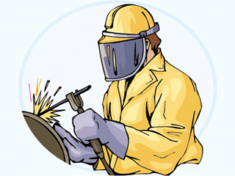
Наставництво є одним з давніших методів передачі знань безпосередньо на робочому місці. Такий процес навчання цінний тим, що відбувається в реальній робочій обстановці, прикладами служать реальні професійні завдання, які учень вирішує під керівництвом висококваліфікованого фахівця з можливістю поцікавитися експертною думкою досвідченого професіонала.

Slide 9
Учні НЦПО проходять виробничу практику на підприємствах нашого міста, таких як:
- ТОВ ІНТЕРПАЙП НІКОТЬЮБ, яке спеціалізується на виробництві безшовних труб за вітчизняними і зарубіжними стандартами для нафтопереробної, нафтохімічної, авіаційної і суднобудівельної промисловості, машинобудування і приладобудування, нафтогазової і енергетичної галузі і труб загального призначення,які широко використовуються в інших галузях промисловості.

Slide 10
- ООО «ВСМПО ТИТАН УКРАИНА», на території якого знаходяться цех по виробництву безшовних труб авіаційного призначення, цех по виробництву труб загального призначення та цех по виробництву електрозварних труб. Це єдине підприємство в Україні на якому є сучасна автоматизована лінія по зварюванню титанових труб з пневматичним та гідравлічним методами контролю якості.

Slide 11
- ТОВ ВНЦ «Трубосталь»
"Трубосталью" освоєне виробництво 35 видів біметалічних композицій для виробництва труб такого типу, використовуваних в пульпопроводах, буровому, енергетичному і ливарному устаткуванні, шахтних стойках і т. д. Окрім цього ВНЦ" Трубосталь" поставляє вироби, які працюють в морській воді і інших " агресивних" середовищах : перископи, колони нафтових платформ, палі з труб з антикорозійним кремнійоксидним покриттям.

Slide 12
Наставники з числа працівників підприємств спільно з майстрами виробничого навчання проводять навчання учнів в умовах виробництва на сучасному обладнанні, що дозволяє учню на рівні висококваліфікованого робітника брати участь у виготовленні виробів високої складності.

Slide 13
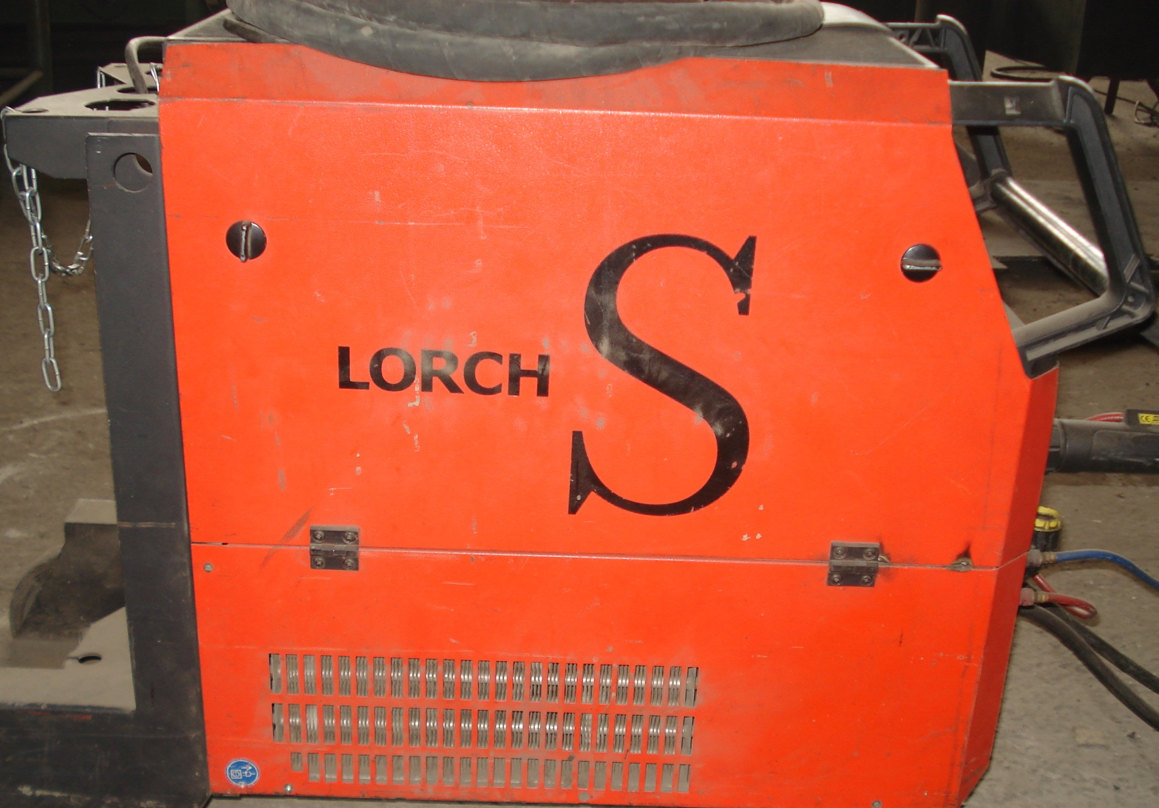
Начання учнів на підприємствах проходить на сучасному обладнанні

Slide 19
У учнів є можливість скористатися додатковою технічною літературою

Slide 20
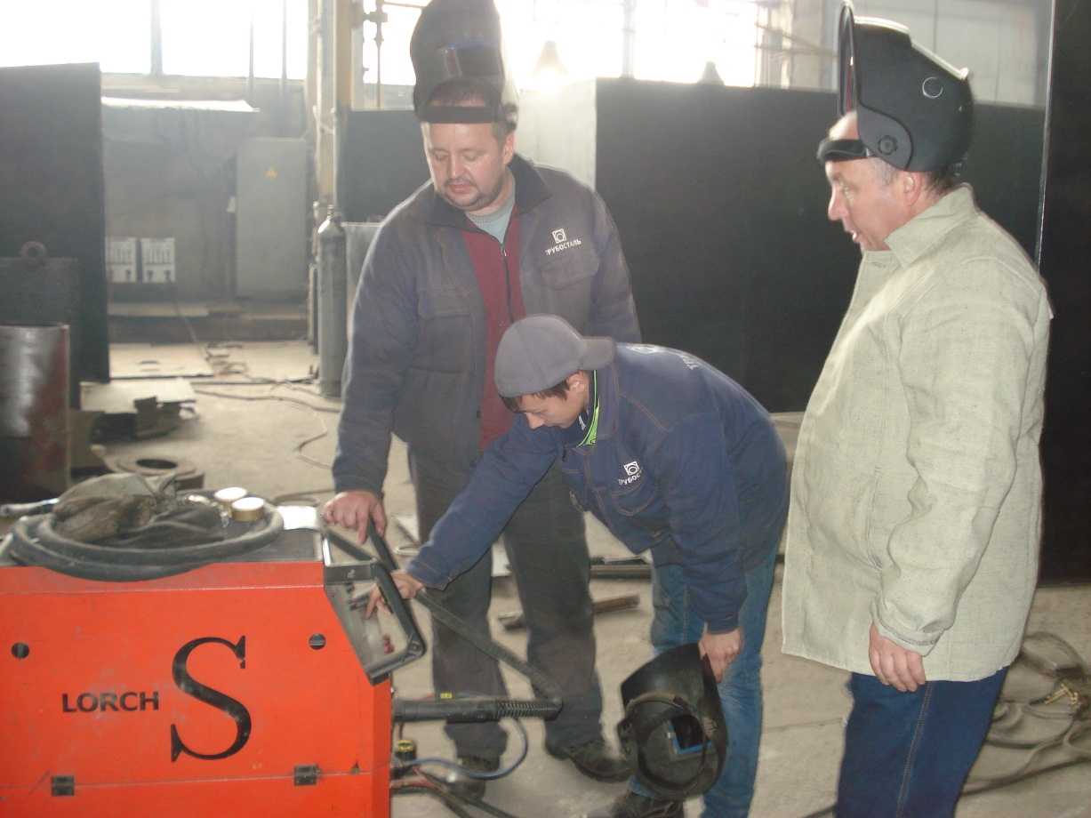
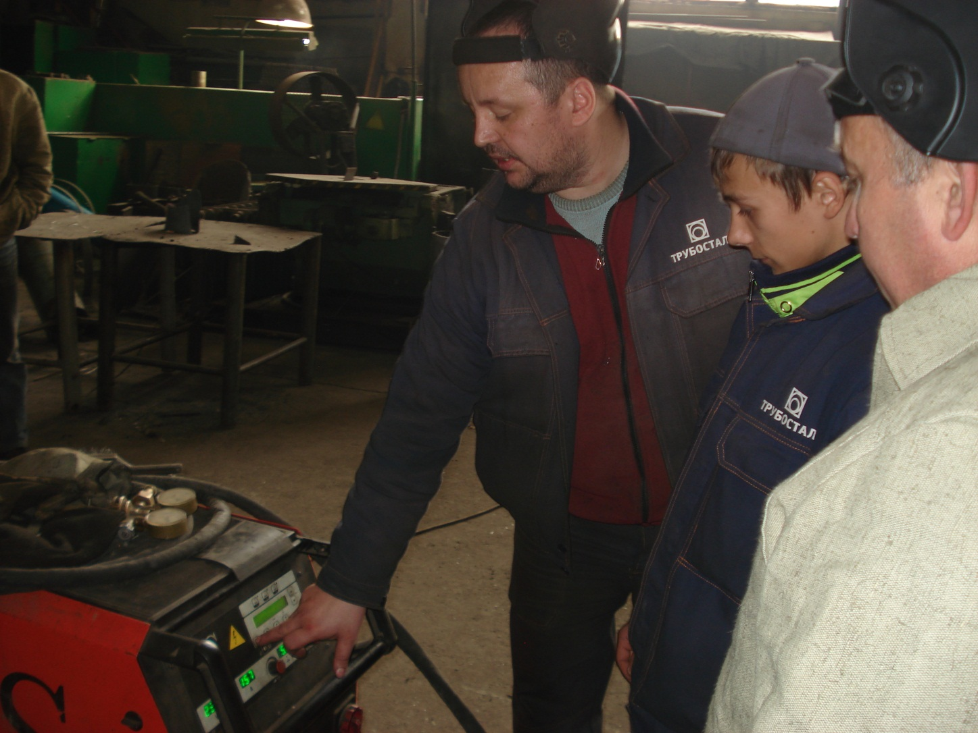

Slide 21
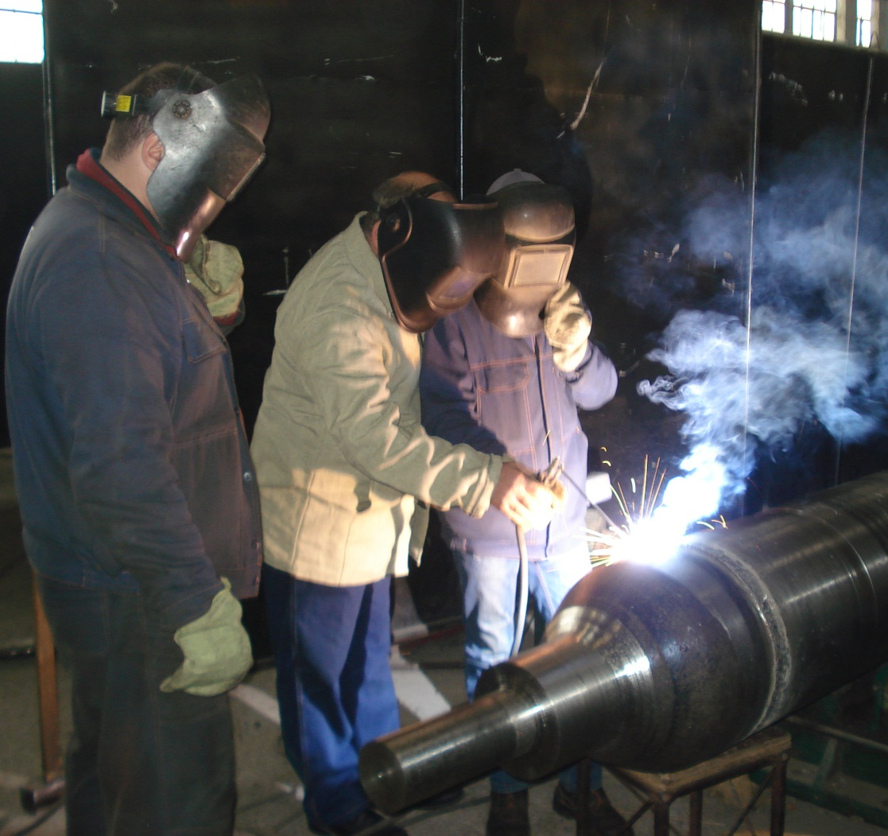

Slide 24
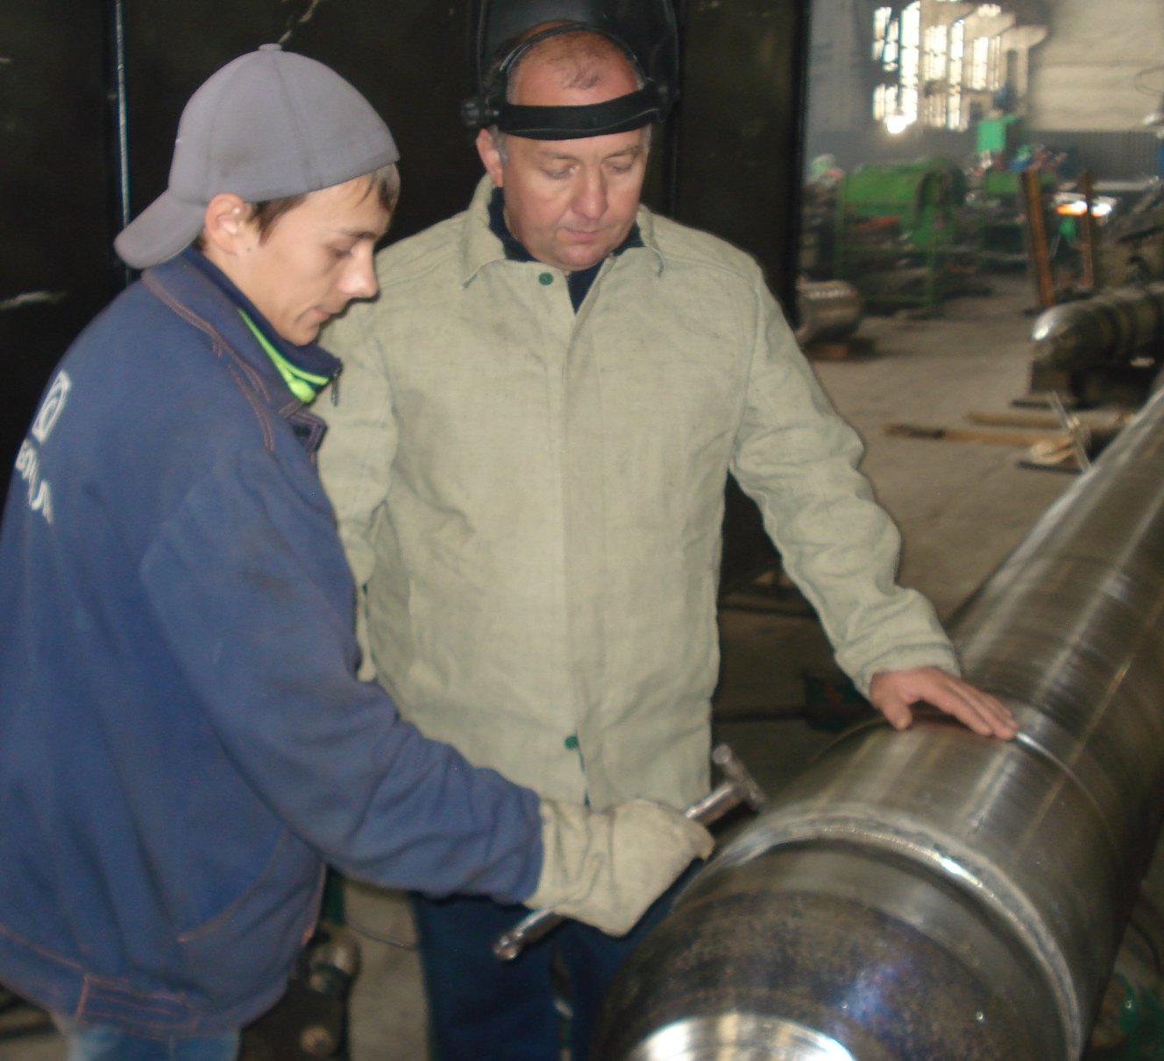

Slide 25
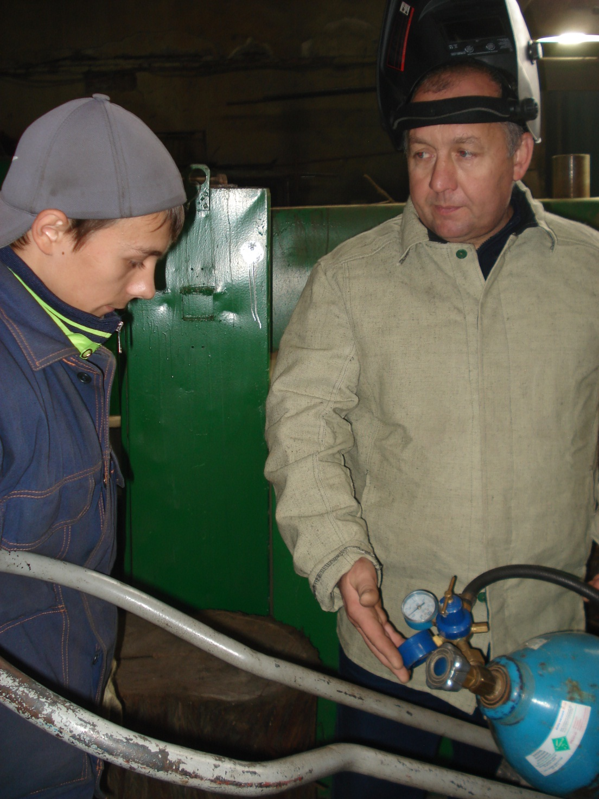

Slide 27
Зв'язок наставників з майстром виробничого навчання нерозривний: взаємно ведеться контроль за якістю виконання робіт учнів, щодня оцінюють їх, поправляють і допомагають при зміні видів робіт, простежують відповідність усіх виконуваних робіт вимогам програми практики, обговорюються виконання ускладнених завдань, проблеми підвищення якості і кількості виконуваних робіт.

Slide 28
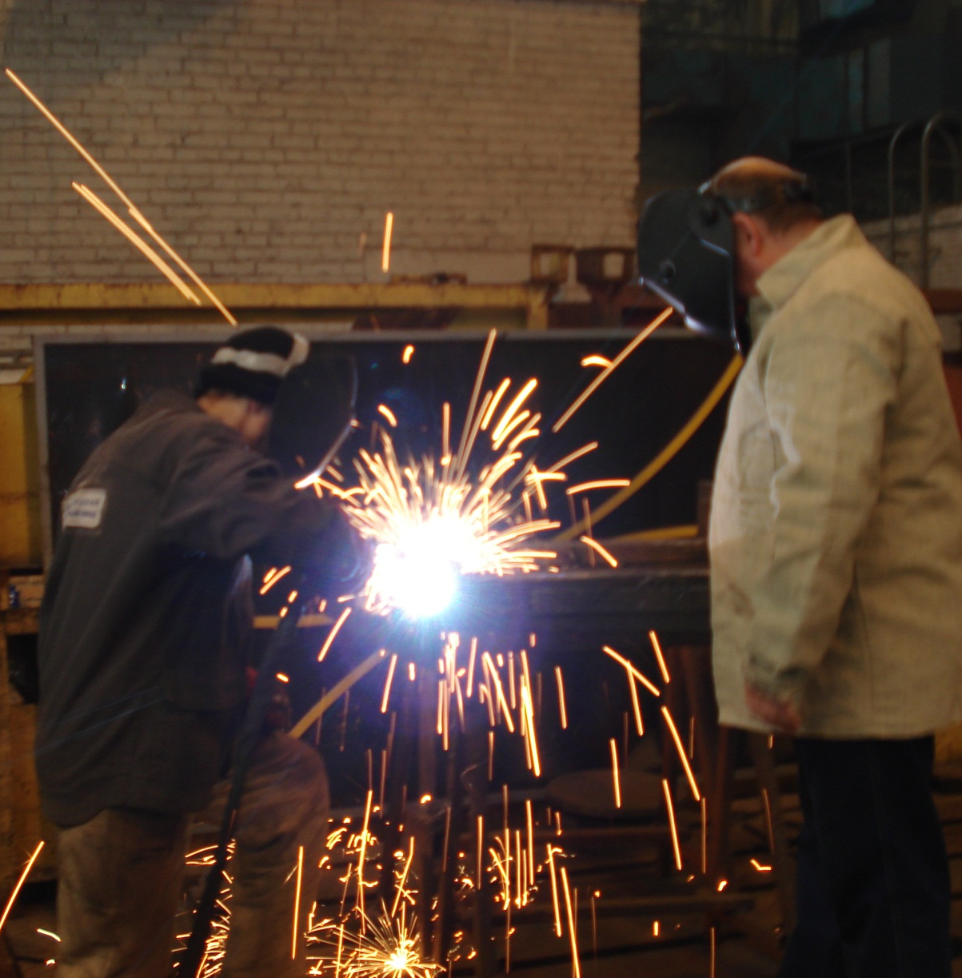

Slide 29
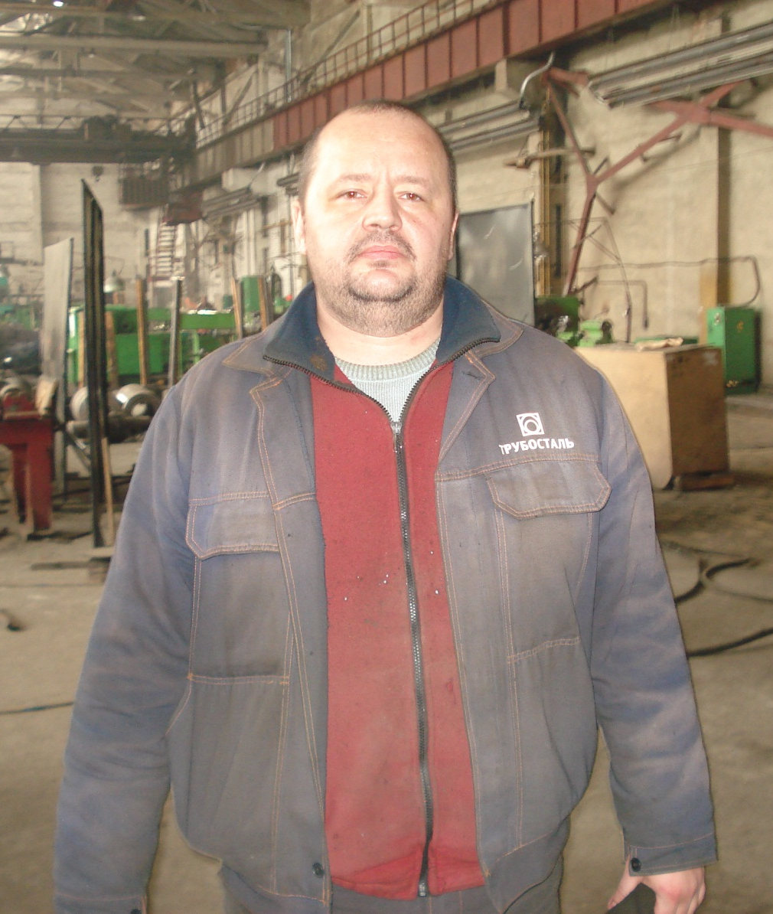
Величезний досвід роботи передає учням на ТОВ НВЦ «Трубосталь» наставник,
Вахно
Олексій Олексійович, який має 20 років стажу, вищий розряд електрогазозварника та безкінечну турботу про підростаюче покоління в галузі зварювального виробництва.

Slide 30
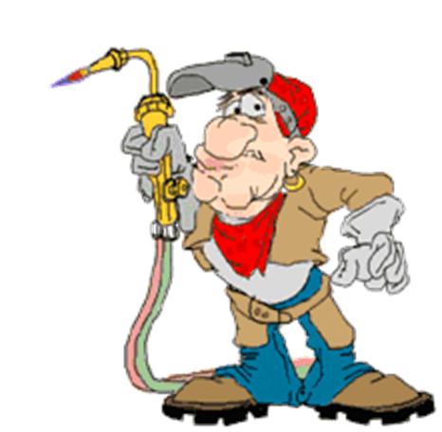
Підвищення якості професійної підготовки сучасного спеціаліста можливо за умови внесення істотних змін до процедури навчання шляхом впровадження інновацій, зокрема нових нетрадиційних технологій, а саме новітніх виробничих технологій при підготовці робітничих кадрів зварювального виробництва.

Slide 31
Така модель організації виробничої практики дозволяє учням максимально наблизитися до робочої обстановки і в найкоротші терміни адаптуватися до реальних виробничих умов. Ми маємо намір цю модель всіляко розвивати як найбільш ефективну.

